Slide 1
Chat App med gui
Af Jesper Sørensen

Slide 2


Kode Standard
Dry
Lowercase funkitioner(underscore)
Lowercase variabler()
Camalback class.
Comments

Slide 3
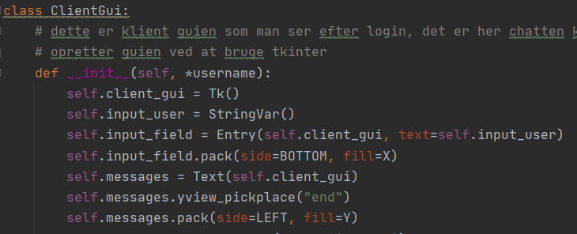
Classes
Mulighed for nedarvning
Mulighed for overriding

Slide 4
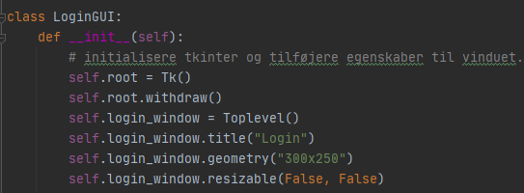
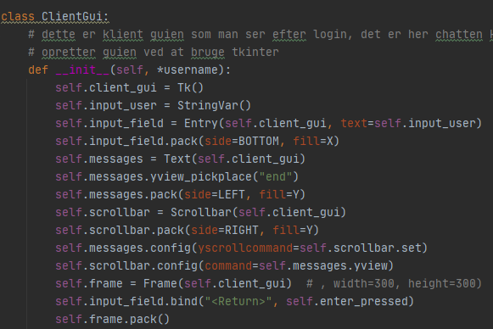
Klient
Bruger tkinter
Er delt op i 3
Login
Klient
Admin

Slide 5
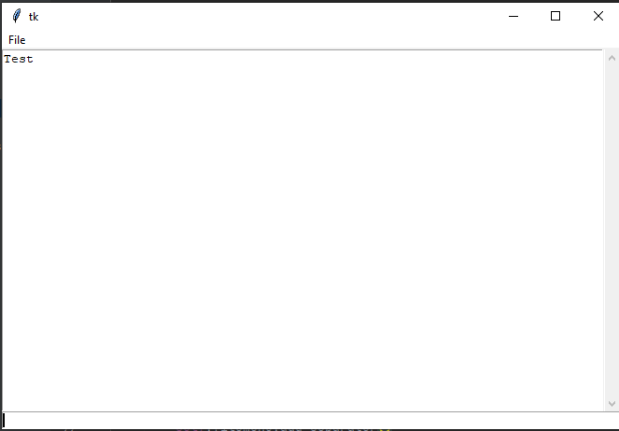


ClientGUI
Parent Class
Initialisere hele guien til klienten.

Slide 6
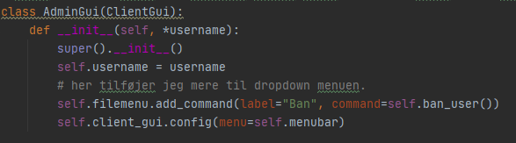

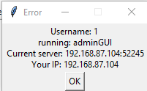

AdminGUI
Nedarver den største del af guien fra ClientGui
Tilføjer en ekstra fil menu
Method override

Slide 7
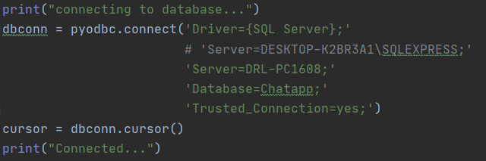
Server
Server opretter forbindelse til sql
Server listen
Serveren venter på klienter tilslutter og så authenticator den klienten

Slide 8
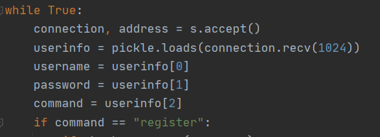
Listen
Serveren lytter efter forbindelser
Når serveren registrere en forbindelse tjekker den som om brugeren vil logge på eller registrere

Slide 9
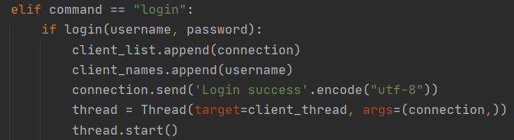
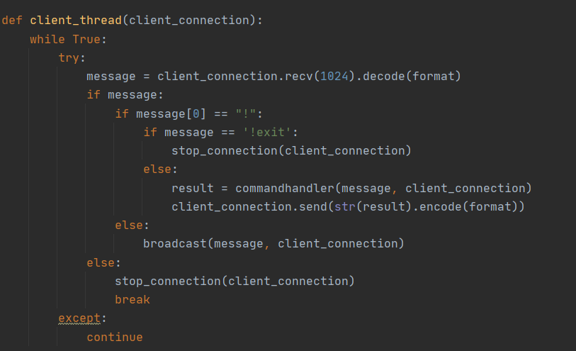
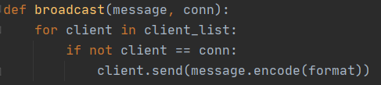
Threading
Brugeren logger på
Authenticator
Opretter client thread
Thread har modtager forbindelsen til brugeren
Venter på at bruger sender besked.
Broadcast
Command

Slide 10
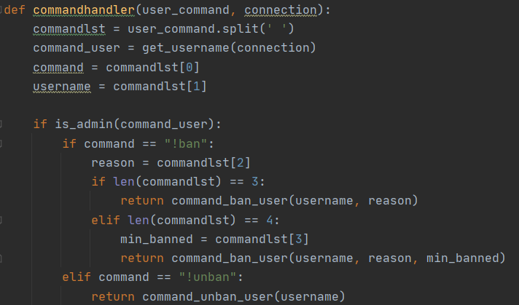
Commands
Commandhandler
Splitter
Commands
Is_admin

Slide 11
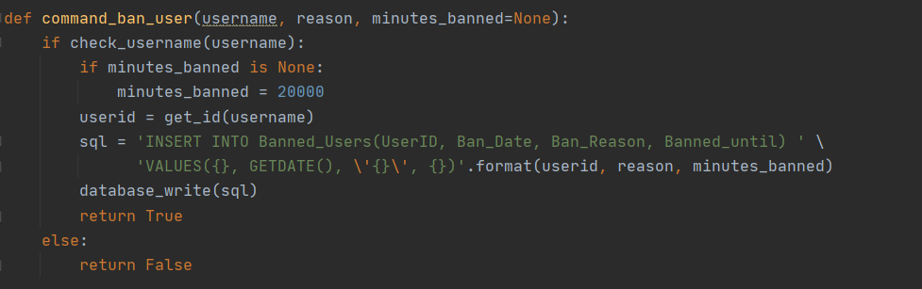
Overloading
Sætter minuttes til 20000 hvis der ikke er indsat noget.

Slide 12

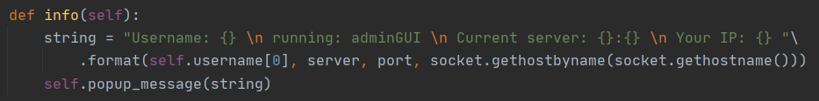
Overriding
ClientGui
AdminGui

Slide 13
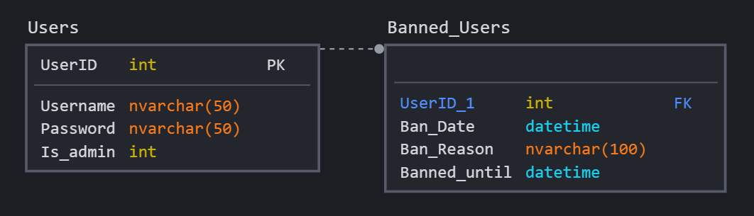
Diagram over database
1 til 1

Slide 14
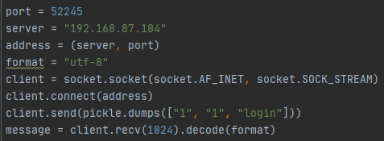
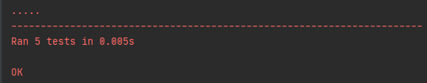
Unit test
Emulere en server
Laver 5 test
Login
Create User
Ban user
Read user
Delete user

